Slide 1
LOS ISLEÑOS
Yoelvis Moreno & Aldan Jay
CAJAMAR WATER FOOTPRINT

Slide 2
LOS ISLEÑOS
Solución
Calibración
Exploración
Predicción
CAJAMAR WATER FOOTPRINT
Evaluación

Slide 3
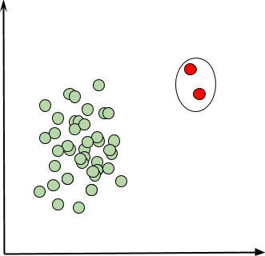
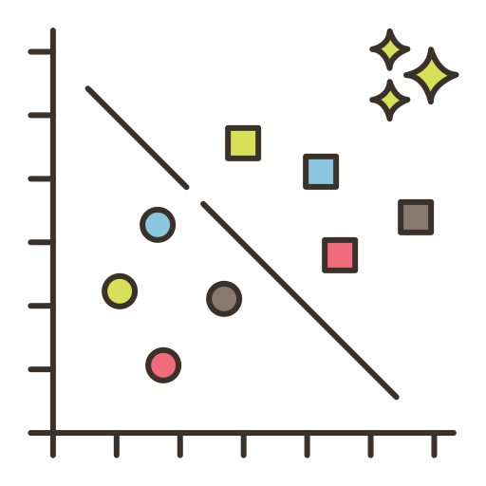
LOS ISLEÑOS
Exploración
-
RI +. RT = R
DI +. DT = R
NaN
XX
Ordenado
Consolidación Readings y Deltas
Lectura de Datos
Faltantes
Repetidos
Negativos
Data
Delta
0
1
2
3
Recálculo Delta Interpolación
Asignación Clasificación All Data
Exportación clústeres
Outliers HAMPEL
4 Clústeres

Slide 4
LOS ISLEÑOS
Exploración
De interés (1) – Recálculo del Delta con Interpolaciones
$$Inter_{READING}=interporlate(by_Hour\left(Reading )\right)$$
Delta
$Inter_{DELTA}={Inter_{READING}}_{n}−$ ${Inter_{READING}}_{n−1}$
$\text{Ƴ}({Inter}_{Delta})=First_Row(Old_{DELTA})||$ $interpolate\left(by_Days(Inter_{DELTA})\right)$
$${New}_{DELTA}=\text{Ƴ}({Inter}_{DELTA})$$
Primera fila
$Old_{DELTA}$
Readings
$$Interpolación$$
por hora
(derivación)
$$DIFF$$
$$Interpolación$$
por Día
(Lineal Bidireccional)
$${New}_{DELTA}$$
$${Inter}_{READING}$$
$${Inter}_{DELTA}$$

Slide 5
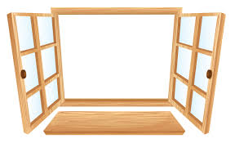
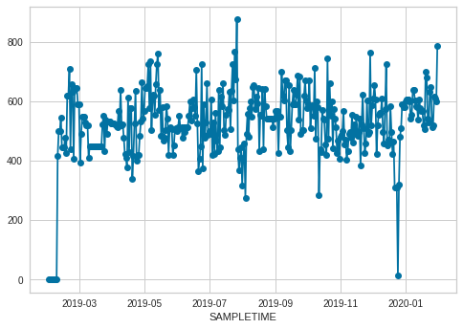
LOS ISLEÑOS
Exploración
De interés (2) – Manejo de Outliers
$$\left(New_{DELTA}−Median\right)>3σ$$
$$Outlier$$
$$\# Outliers<36$$
$Outlier$ = $Median$
7

Slide 6
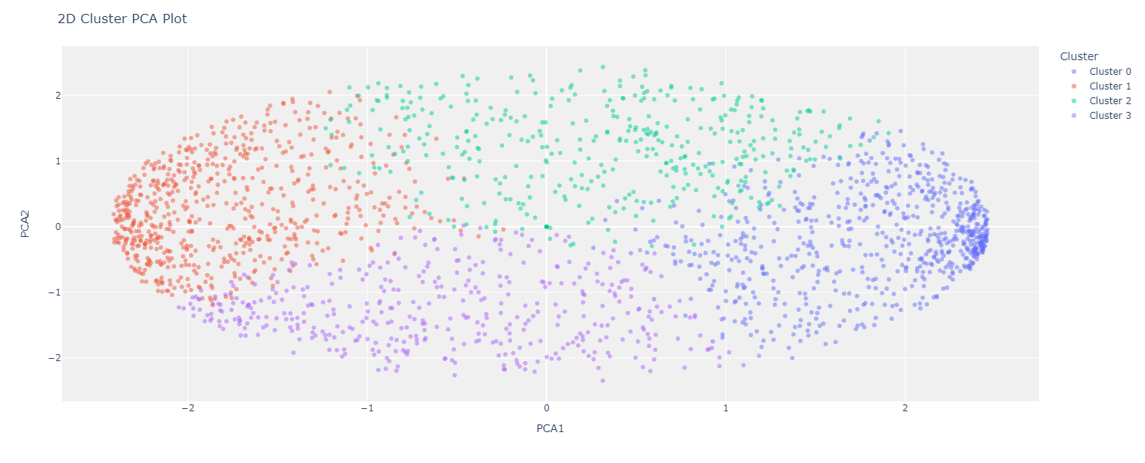
LOS ISLEÑOS
Exploración
De interés (3) – Dominio Clasificado
Clustering by day_of_week

Slide 7
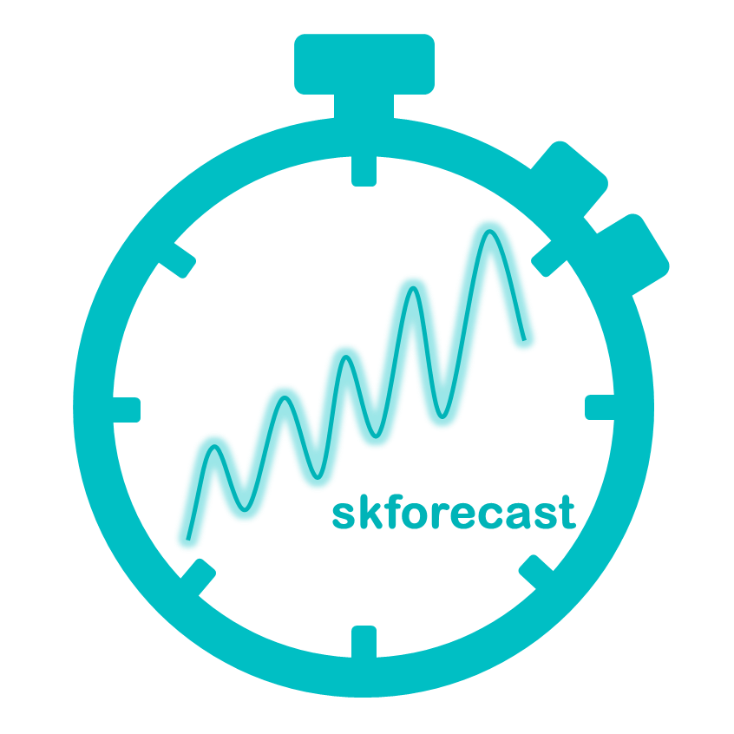
LOS ISLEÑOS
Predicción
Importación
Clústeres
Análisis Calibrador
Consolidación Exportación
Preparación Datos
Optimización Hiperparámetos
Predicción

Slide 8
LOS ISLEÑOS
Predicción
De interés (4) – Preparación de datos
Train
Test
Variables Exógenas
Media Transversal.
Serie calibrada.
# Día de la semana.
# de mes.
14 días
Asignación

Slide 9
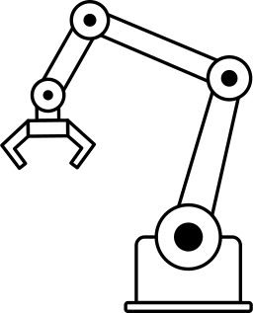
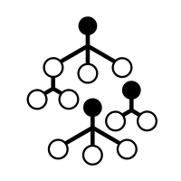
LOS ISLEÑOS
Predicción
De interés (5) – Preparación de datos – Para cada Clúster
Max(Profundidad)
3
Lags
ID
2
#Estimadores
2
Selección Serie Característica
Hiperparámetros Óptimos
Len(grid)=12
Random Forest

Slide 10
LOS ISLEÑOS
Predicción
De interés (6) – SKForecaster
Calibrate
$$β=10$$
Predicción
$$Calibrate=Mediana(List\left(Media\left(\frac{Data_{Training}}{Data_{Predicted}}\right)\right)<β)$$
Forecaster
Calibrate
Forecaster
$${ID}_{n}$$
$${ID}_{n}$$
$$β definido por exploración.$$
Trainer
Predictor
Clúster

Slide 11
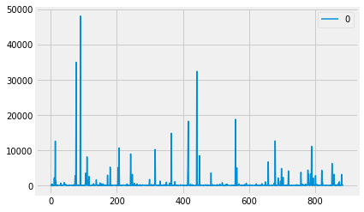
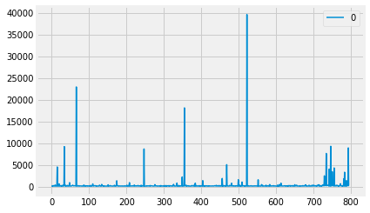
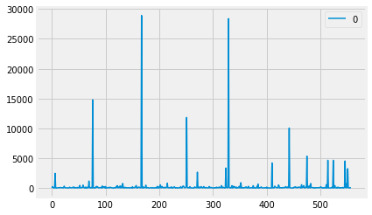
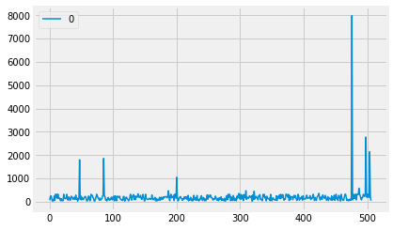
LOS ISLEÑOS
Evaluación
$$RMSE=\sqrt{\frac{\sum_{i=1}^{14}{{(P_{i}−O_{i})}^{2}}}{14}}$$
$$Eval_Clúster=\overline{RMSE}$$
$$Eval_General=\overline{Eval_Clúster}$$
Clúster 0
Clúster 1
Clúster 2
Clúster 3
557,75
357,67
371,51
199,05
Eval_General = 371,49
Puntaje Certámen = 496.033.444,72

Slide 12
LOS ISLEÑOS: ¡Gracias!

